Slide 1
Arsitektur Dalam Destinasi Wisata Daya Tarik Wisata
Astuti
19/03/2020

Slide 2
Definisi: Daerah wisata yang berfungsi baik Smith (1984)
Tiga unsur pokok pariwisata:
Daya tarik: factor yang mempengaruhi orang tertarik dan ingin datang mengunjungi
Natural amenitis: benda yang terdapat di alam seperti iklim, cuaca, pemandangan, hutan, fauna, flora
Man made: benda-benda buatan manusia yang bersifat historical, cultural dan religious seperti monument, sisa peradaban masa lampau, museum, perpustakaan
Gaya hidup: kebiasaan, adat istiadat
Aksesibilitas ke destinasi yaitu ketersediaan dan kemudahan pencapaian berupa:
Jalur maupun jenis transportasi yang menghubungkan asal wisatawan ke destinasi wisata
Sarana prasarana pariwisata seperti:
Pelabuhan, bandara, bank, ketersediaan air bersih, dan pemenuhan kebutuhan rutin seperti toko, toko souvenir, apotik, bank dsb

Slide 3
Faktor-faktor yang menentukan daya tarik destinasi wisata
Metin Kozak, 1998
Atraksi destinasi wisata: Karakteristik destinasi berupa sumber daya alam, iklim, budaya, makanan, etnik, aksesibilitas
Fasilitas dan servis: menjamin kemudahan dan ragam fasilitas yang disediakan untuk turis: akomodasi, transportasi (airports, stasiun bus/kereta api, fasilitas olah raga, hiburan / entertainment, shopping centre, fasilitas makan dan minum.
Kondisi Infrastruktur: ketersediaan air bersih, jaringan komunikasi, fasilitas kesehatan, sumber daya energi, drainase dan pengolahan limbah, jalur jalan utama, dan sistem keamanan.

Slide 4
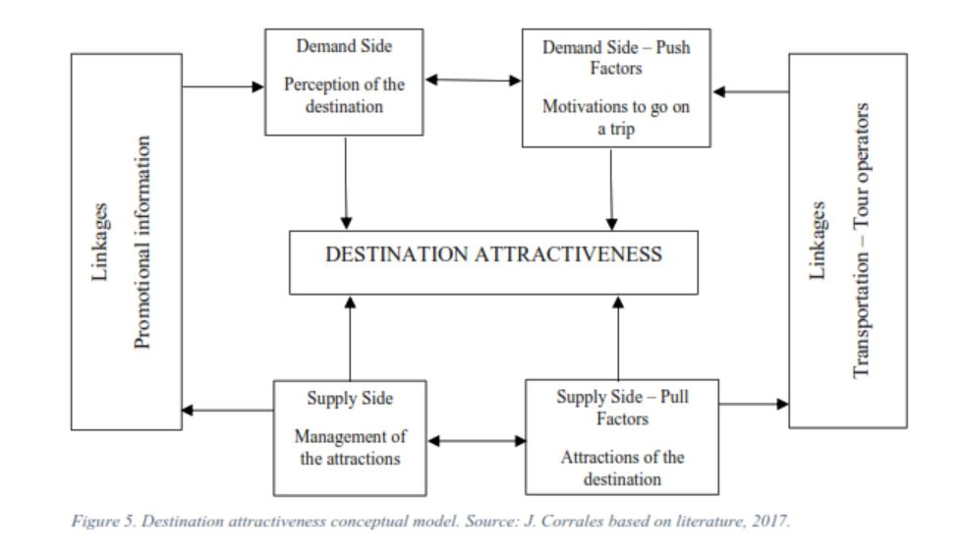
Proses ketertarikan terhadap DESTINASI WISATA
Jazmin, 2017
Ada keterkaitan dengan promosi melalui informasi formal / informal
Dari sisi permintaan, hal tersebut membangun persepsi positif mengenai destinasi wisata tertentu, sehingga menimbulkan motivasi seseorang untuk pergi melakukan perjalanan
Pertimbangan juga terkait dengan transportasi
Faktor dari sisi supply adalah managemen atraksi dan atraksi yang ada pada destinasi
Daya Tarik destinasi wisata

Slide 5
Destinasi yang memiliki keterikatan dengan wisatawan Teori tempat (places):
Pendekatan perencanaan destinasi wisata agar suatu tempat memiliki daya tarik, dan tingkat kebetahan harus memiliki:
Sense of places
Place attachment
Place identitys

Slide 6
Sense of place
Sense of place merupakan hasil interaksi manusia dengan ruang hidupnya, didefinisikan sebagai hubungan emosional antara manusia dengan tempat
Setiap tempat, dibangun untuk mendukung aktivitas tertentu
Kegiatan yang cocok dan menciptakan identitas atau keunikan tertentu dapat memperkuat konsep sense of place
Elemen fisik, atribut, karakteristik setting (elemen desain vernakular, material lokal, kondisi natural, kultur, jenis tempat) berkontribusi pada penciptaan makna suatu tempat
Sedangkan makna suatu tempat merujuk pada aspek persepsi, dan aspek psikologis terhadap pengalaman lingkungan yang dirasakan oleh seseorang.
Sense of place yang dirasakan oleh seseorang dipengaruhi oleh: pengalaman masa lalu, latar belakang seseorang, memori, personalitas, pengetahuan, budaya, sikap, motivasi, kepercayaan, usia, dan gender

Slide 7
Meningkatkan sense of place
Konfigurasi spasial yang paling disukai seseorang, mudah dicapai, tersedia pelayanan pendukung pada jalur destinasi wisata
Memanipulasi struktur spasial ruang-ruang destinasi untuk meningkatkan ‘sense of place’, keamanan (bencana / crime), memperjelas keberadaan suatu tempat yang belum dikenal turis
Memaksimalkan destinasi wisata agar tercapai integraasi yang maksimal dengan produk turisme lainnya, dalam skala yang lebih luas (regional, propinsi, nasional)
Memanipulasi struktur spasial untuk melindungi kondisi natural, kondisi sosial, dan atribut terbangun lainnya untuk menjaga daya tarik destinasi wisata

Slide 8
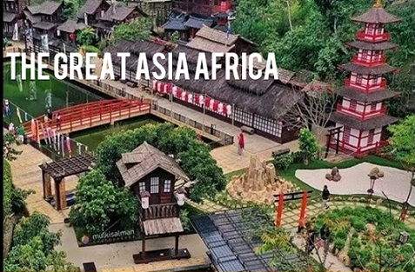
Tempat memiliki berbagai tingkat sense of place berdasarkan kekuatan ikatan emosional seseorang terhadap tempat. Tempat yang memiliki sense of place yang tinggi mampu mendorong orang untuk melakukan aktivitas, tinggal sedikit lebih lama, dan seseorang biasanya akan memberikan kontribusi untuk kegiatan berdasarkan kekuatan ikatan emosional terhadap tempat
Familiarity / telah lama mengetahui suatu tempat, dapat mempengaruhi tingkat sense of place
Tempat dan makna adalah isu-isu lingkungan binaan yang penting, karena era modernitas, pasca modernitas, globalisasi dan masyarakat informasi, sedang mengalami perubahan mendasar, sehingga setiap tempat cenderung memiliki kesamaan
Modernitas dan globalisasi akan terus berkontribusi terhadap kondisi placelessness. Pengalaman seseorang terhadap tempat merupakan fenomena yang kompleks dan multi-faceted dalam hubungan emosional dengan tempat.
The great Asia Afrika Lembang
Tahu Sumedang di berbagai kota

Slide 9
Daya tarik destinasi wisata akan terjadi apabila ada ikatan emosional antara wisatawan dengan tempat / destinasi (Place attachment)
Ikatan emosional terhadap tempat dipengaruhi oleh berbagai faktor yang terkait dengan pengalaman terhadap tempat. Attachment seseorang terhadap tempat dipengaruhi oleh:
Pengalaman atau pengetahuan seseorang terhadap tempat atau lingkungan tertentu
Tipe seseorang dalam melibatkan diri, termasuk tingkat familiarity terhadap tempat
Preferensi seseorang terhadap atribut lingkungan / environmental
Aktivitas yang ada
Atribut fisik
Atribut tempat dan karakteristik tempat

Slide 10
Proses perencanaan destinasi wisata
Karya – karya arsitektur terutama yang iconic dijadikan sebagai atraksi dalam turisme
Ada dua sisi dari arsitektur:
menjadikan karya arsitektur sebagai objek atraksi (urban turisme, cultural tourism)
disain arsitektur untuk mewadahi kegiatan turisme
Perencanaan : aktifitas multi dimensi, mencakup faktor sosial, ekonomi, politik, psikologi, antropologi, teknologi dengan mempertimbangkan masa lalu, masa kini, dan masa yang akan datang Rose 1984, dalam Wiwik D Pratiwi)

Slide 11
Tingkat perencanaan
Tingkat perencanaan spasial geografis:
Tingkat tapak / lahan : lokasi, fasilitas, standar
Tingkat kawasan tujuan wisata: kebijakan, jaringan pencapaian, standar pelayanan, fasilitas
Tingkat regional: jaringan pencapaian, fasilitas, kebijakan
Tingkat perencanaan organisasi / institusi / pranata
Tingkat retail
Tingkat perusahaan
Tingkat jaringan regional
Tingkat jaringan internasional

Slide 12
Model perencanaan rute destinasi
Pola rute perjalanan dan hubungannya dengan tempat-tempat lain (berdasar teori mupun pengalaman) terdiri dari rute jalan masuk, rute kembali, dan rute rekreasi.
Titik (node) yang menjadi tempat persinggahan sementara dapat berupa atraksi, dan fasilitas pelayanan lain
Jaringan titik-titik destinasi:
Destinasi node tunggal (primary node)
Beberapa tempat destinasi perhentian (secondary node) sebelum kembali ke primary node atau ke node tujuan lain dan keluar dari alternatif gate. Primary node sebagai base camp ke beberapa tujuan menarik. Pola perjalanan menggambarkan skenario tempat-tempat destinasi dengan mengunjungi beberapa tempat sebelum kembali ke tempat awal
Pola rantai perjalanan yang menyajikan sejumlah primary node dan secondary node yang dapat dikunjungi
Gateway penting karena secara fungsi fisik dan psikologis karena menunjukkan kedatangan atau berahirnya suatu perjalanan, titik orientasi bagi turis, menggambarkan panorama berbeda, iklim yang berbeda. Area kedatangan atau keberangkatan

Slide 13
Perencanaan destinasi wisata
POTENSI:
Alami: keindahan alam, adat istiadat, budaya
Buatan: sisa peradaban, bangunan iconik, monumen, sarana prasarana pendukung
KELENGKAPAN:
- Infrastruktur
- Akomodasi
- Aksesibilitas ke objek wisata, kemudahan perjalanan
- Wisata: waktu dan perjalanan
- Rekreasi: waktu dan objek (tempat, hiburan)
PEMANGKU KEPENTINGAN:
Pemerintah Daerah: devisa
Swasta: penyedia hotel, restoran & kafe, belanja, sarana, prasarana
KOMODIFIKASI built environment:
- Architectural
- Non architectural
Bila perencanaan tidak sesuai dengan peruntukkan lahan, akan berpengaruh pada:
Lingkungan
Ekonomi
Budaya
Karena intervensi akan terjadi →penyimpangan terhadap kaidah perencanaan, pengembangan, dan daya dukung lingkungan, misalnya:
Kawasan konservasi → kawasan penunjang pariwisata, seperti pengembangan hotel, villa di kawasan konservasi
Permukiman tradisional – komodifikasi budaya (+/-)
Pariwisata adalah suatu kegiatan yang berhubungan dengan perjalanan dari satu tempat ke tempat lain untuk rekreasi, turisme

Slide 14
Pendekatan perencanaan pariwisata
1 pariwisata berkelanjutan
2 pariwisata berbasis pemberdayaan komunitas
3 pariwisata berpihak pada masyarakat miskin
4. Pendekatan ekonomi
5. Pendekatan strategis
6. Pendekatan fisik / spasial

Slide 15
Perubahan isu pariwisata
Kepedulian terhadap isu sustainability:
Menimbulkan perubahan jenis wisata, yang semula banyak diminati adalah wisata: matahari, pasir, laut. Bergeser pada kekayaan pengalaman dan wawasan: pengetahuan, entertainment, lingkungan yang berkualitas:
Dampak kerusakan lebih kecil
Memperkaya pengalaman
Menghargai pelestarian (diprediksi akan menjadi tulang punggung pariwisata masa kini)
Menghargai kelokalan (locality)
Contoh: warisan budaya (heritage) : tangible / intangible (bangunan bersejarah, kota lama, tradisi, seni, adat, kerajinan)
Aspek lingkungan yaitu menjaga daya dukung lingkungan, dan keaneragamanan hayati → dampak kerusakannya kecil
Aspek budaya setempat kelokalan
Aspek arsitektur yang terkait dengan pembangunan berkelanjutan (konservasi energi, pemanfaatan energi berkelanjutan, efisiensi penggunaan lahan, pemanfaatan material tahan lama)

Slide 16
Konsep pengembangan pariwisata berkelanjutan
4 prinsip pengembangan wisata berkelanjutan:
a. Layak secara ekonomi
b. Berwawasan lingkungan
c. Diterima secara sosial
d. Dapat diterapkan secara teknologi
Tujuan pengembangan pariwisata berkelanjutan (Fennel, 1999):
Untuk membangun pemahaman dan kesadaran yang semakin tinggi bahwa pariwisata dapat berkonstribusi secara medasarkan pada prinsip-prinsip sustainable:
Untuk membangun pemahaman dan kesadaran yang semakin tinggi bahwa pariwisata dapat berkonstribusi secara signifikan bagi pelestarian lingkungan dan pembangunan ekonomi
Untuk meningkatkan keseimbangan dalam pembangunan
Untuk meningkatkan kualitas hidup bagi masyarakat setempat
Untuk meningkatkan kualitas pengalaman bagi pengunjung dan wisatawan
Untuk meningkatkan dan menjaga kelestarian lingkungan bagi generasi yang akan datang.

Slide 17
Konsep pengembangan pariwisata berbasis pemberdayaan masyarakat (Wearing, 2001)
Keberhasilan kegiatan budaya dan pariwisata sangat tergantung pada tingkat penerimaan dan dukungan dari komunitas lokal.
Pemberdayaan masyarakat lokal didasarkan pada pendekatan:
Memajukan tingkat hidup masyarakat sekaligus melestarikan identitas budaya dan tradisi lokal
Meningkatkan tingkat pendapatan secara ekonomis sekaligus mendistribusikan secara merata pada penduduk lokal
Berorientasi pada pengembangan usaha berskala kecil dan menengah dengan daya serap tenaga besar dan berorientasi pada teknologi tepat guna
Mengembangkan semangat kompetisi sekaligus kooperatif
Memanfaatkan pariwisata seoptimal mungkin sebagai agen penyumbang tradisi budaya dengan dampak seminimal mungkin

Slide 18
Konsep pengembangan pariwisata yang berpihak pada masyarakat miskin
Sangat efektif dalam penerapan atau implementasinya untuk mendorong pengentasan kemiskinan, karena:
Pariwisata merupakan kegiatan yang memiliki keterkaitan lintas sektor dan lintas skala usaha. Dengan berkembangnya kegiatan pariwisata akan menggerakkan berlapis-lapis mata rantai usaha yang terkait didalamnya sehingga akan menciptakan efek ekonomi multi ganda yang akan memberikan nilai manfaat ekonomi yang sangat berarti bagi semua pihak
Daya tarik sektor pariwisata membentang sampai di daerah terpencil, yang sangat penting karena orang yang sangat miskin hidup dan tinggal didaerah terpencil
Adanya kesempatan untuk mendukung aktifitas tradisional seperti agrikultur dan kerajinan tangan melalui pariwisata
Fakta bahwa pariwisata merupakan industri yang membutuhkan tenaga kerja yang banyak, dimana bisa menyediakan pekerjaan bagi wanita dan remaja
Dengan mengesampingkan faktor ekonomi, pariwisata bisa memberikan keuntungan non-material seperti memberikan rasa bangga pada budaya lokal.

Slide 19
Literatur
Dovey, K (2010). Becoming Paces: Urbanism / Architecture/ Identity/ Power. London, United Kingdom: Routledge.
Specht, J. (2014). Architectural Tourism. Building for Urban Travel Destination. Wiesbaden, Deutch: Springer Gabler.
Urry, J. (1995). Consuming Places. London, United Kingdom: Routledge.
http://www.ar.itb.ac.id/wdp/archives/category/tourism-courses/ Wiwik D Pratiwi: Konsep konsep perencanaan pariwisata

Slide 20
Tugas 1
Dalam tugas-tugas studio yang pernah dikerjakan (PA, tapak) adakah yang terkait dengan destinasi wisata yang pernah dirancang, apakah tugas tersebut berupa objek wisata atau penunjang wisata
Apakah ada pertimbangan terhadap turisme dalam menyelesaikan rancang bangun arsitektur
Siapkan dua destinasi wisata, (boleh objek wisata, boleh penunjang wisata)
Amati objek wisata lain di sekelilingnya
Amati penunjang wisata lain yang ada di sekelilingnya
Radius pengamatan bebas, waktu pengamatan
Analisis daya tarik

